Slide 1
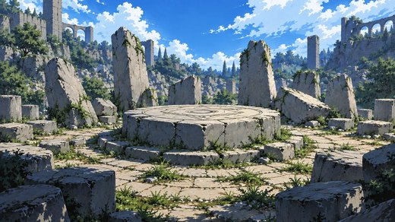
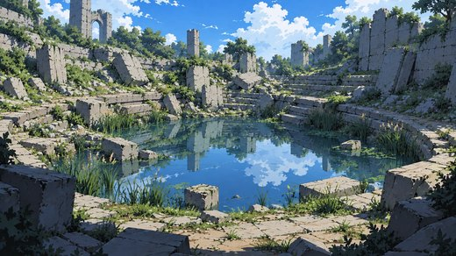
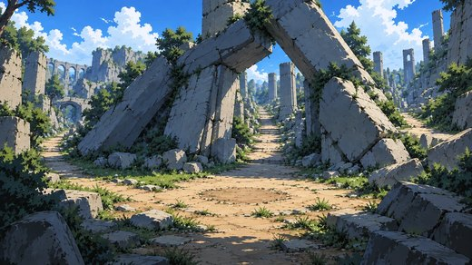

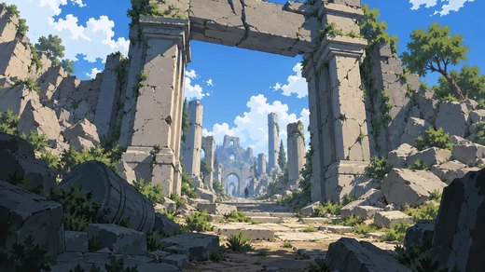
石製遺蹟 拓樸
5 格・每一格是「縮圖＋地名」的群組，可以直接拖；連線是 connector，拖格子時會跟著走
祭壇
altar
沉水石坑
basin
傾石岔口
fork
斷柱道
causeway
崩塌門廊
entry

